Slide 1
報修登記系統提案
問題
LINE 群組與口頭報修
容易漏接，也缺少紀錄
需求筆記以虛構公司為情境，提出小型報修登記系統。
實際案件量、漏接比例與作業耗時：待確認
依據：報修需求筆記.txt
1 / 6
Notes:
來源：報修需求筆記.txt「背景」。公司與場景均為虛構。需求描述目前依靠 LINE 群組與口頭報修，常漏接、沒有紀錄。未提供案件量、漏接比例或耗時，不能推估量化改善。

Slide 2
目標
統一登記內容
集中查看與篩選
以表單收集報修人、地點、類別、問題說明與緊急程度。
查閱最新報修清單，依緊急程度篩選。
範圍為最近二十筆已讀取資料。
目前示範範圍
成效與驗收
提供新增與清單。登入、通知與狀態編輯目前沒有。
量化成效、使用對象及正式驗收門檻：待確認。
依據：需求筆記、index.html、app.js、操作說明
2 / 6
Notes:
來源：報修需求筆記.txt「使用方式」「還沒決定的事」，index.html 的表單及清單、app.js 的 limit(20) 與前端緊急程度篩選，文件/報修系統操作說明.docx。目標不代表已驗證線上服務或改善成效。

Slide 3
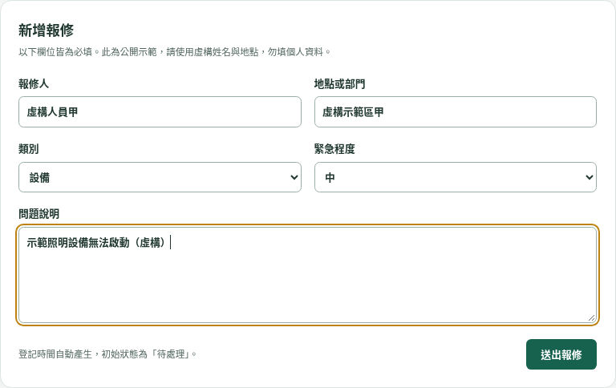
已經做好的功能
手機友善的五欄位表單
必填與長度驗證，送出結果訊息
最近 20 筆由新到舊
全部／高／中／低在網頁內篩選
高緊急程度以紅色標籤顯示
操作說明中的實拍畫面，資料為虛構
文件已備妥：7 欄位表、10 筆虛構範例與下拉選單、Word 操作說明
本頁列示已完成的程式與文件，線上新增與讀取驗證：待確認
依據：index.html、app.js、style.css、欄位表與操作說明
3 / 6
Notes:
來源：index.html 的五個表單欄位、maxlength 與 required；app.js 的 insert 白名單、成功與錯誤訊息、快取篩選及最近20筆查詢；style.css 的手機斷點與 urgency-high 樣式。文件/報修欄位表.xlsx：欄位表7列、範例資料10列及三組資料驗證。截圖原始來源為文件/報修系統操作說明.docx 內嵌圖片，沒有改寫畫面。已完成程式不等於線上資料庫已部署成功。

Slide 4
資料安全怎麼做
GRANT
只開放 anon 讀取與新增五個表單欄位
不授予修改、刪除權限，不能指定 ID、時間或狀態
RLS
啟用資料列安全，允許公開讀取
新增資料的狀態必須是「待處理」
CHECK
限制類別、緊急程度與狀態選項，禁止空值
姓名最多 100 字、地點 200 字、說明 2000 字
公開清單只放虛構資料。前端使用公開 key，清單以純文字呈現。
SQL 已備妥，線上是否套用與權限測試結果：待確認
依據：supabase/schema.sql、app.js、config.js、操作說明
4 / 6
Notes:
來源：supabase/schema.sql 全文。SQL 含 NOT NULL、CHECK、GRANT 欄位白名單與 anon SELECT/INSERT RLS，未授予 UPDATE/DELETE，id、created_at、status 由資料庫預設。config.js 使用 publishable key，沒有將金鑰值放入簡報。app.js 使用 textContent 呈現清單。SQL 註記尚未執行；文件不提供線上已套用的證據。公開存取仍可能洩漏誤填個資，匿名灌資料與管理憑證風險仍存在。

Slide 5
還沒決定的事
登入與身分
是否加入登入、誰可看哪些資料：待確認。
狀態更新
負責人與更新權限：待確認。筆記要求管理員更新，但示範禁止修改。
通知方式
Email 或 LINE、觸發條件：待確認。目前沒有通知功能。
文件與實作
欄位表仍有型態、必填、預設值待確認註記，與現行程式的同步：待確認。
正式導入範圍、負責人、預算與時程：待確認
依據：需求筆記「還沒決定的事」、欄位表、網頁與 SQL
5 / 6
Notes:
來源：報修需求筆記.txt。筆記一方面描述管理員更新狀態，一方面規定本次示範不能修改刪除，且狀態由誰更新仍未決。網頁沒有登入、通知或更新介面。文件/報修欄位表.xlsx 的欄位頁仍保留早期待確認型態、必填、字數及預設值，現行 index.html 與 schema.sql 已有具體限制，文件同步仍需確認。未取得預算、排程或責任分工，不填入任何估算或日期。

Slide 6
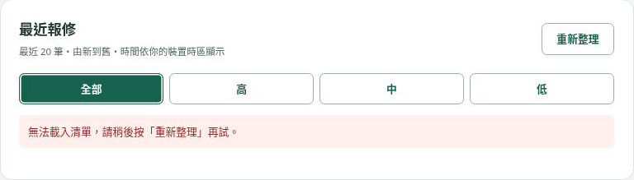
下一步
建議後續工作
1 確認 Supabase 建表與權限套用
2 以虛構資料驗證新增、讀取與拒絕修改刪除
3 確認 Pages 發佈與手機操作
4 同步欄位表，再決定登入、狀態更新與通知
既有操作說明的實拍：清單載入失敗
線上連線原因與新增成功驗證：待確認
各項負責人、執行順序與驗收結果：待確認
依據：README、supabase/schema.sql、操作說明中的實拍紀錄
6 / 6
Notes:
來源：文件/報修系統操作說明.docx 的實拍與限制：未送出新增，清單顯示載入失敗，原因未確認。圖片直接取自該文件原圖。README 描述 GitHub Pages 發佈步驟，沒有部署成功證明。supabase/schema.sql 為待套用的建表檔。本頁是建議待辦，不宣稱已完成線上測試，不代表已授權執行 SQL 或修改部署設定。

